Slide 1

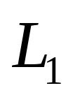
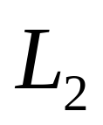

13.8 单缝的夫琅禾费衍射
一、用菲涅耳半波带法研究衍射条纹分布
当一束平行光垂直照射狭逢时，衍射光经透镜会聚到焦平面处的屏上，形成衍射条纹。
b

Slide 2

单缝衍射图样,是单缝处波面上无数个次波在不同方向上的光叠加干涉的结果。
θ

Slide 3










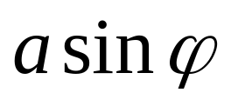

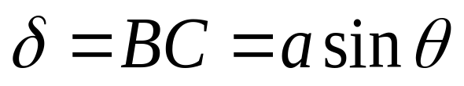
（衍射角 ：向上为正，向下为负）
缝上下边缘两条光线间的光程差：

Slide 4










1.菲涅耳半波带法
现将 BC 分成 N 等份, 每份长度为λ/ 2, 对应把波面 AB 切割成 N 个波带, 使得相邻两个波带上的对应点
所发出的次波到达 P 点处的光程差均为λ/ 2 。
对于某一确定的衍射角 ，若 BC 恰好为半波长的偶数倍，则在P点处各相邻两个子波带干涉相消，整体将呈现为暗条纹中心。

Slide 5

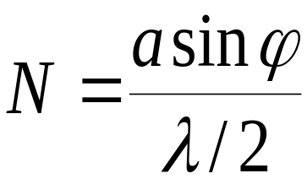
若 BC 恰好为半波长的奇数倍，则 P 点处将呈现为明条纹中心；衍射角 越大对应的明条纹越暗。
对于 P 点，狭缝处半波带的数目
在给定缝宽a和波长λ时，半波带数目和半波带面积大小，仅决定于衍射角 。

Slide 6
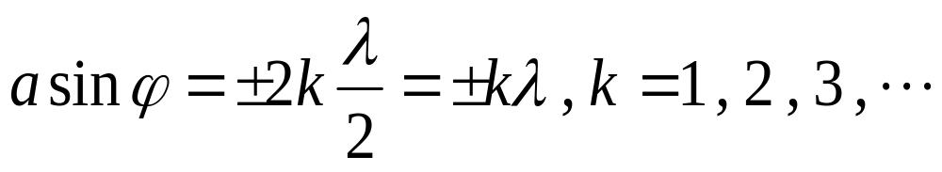
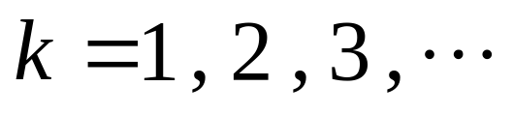
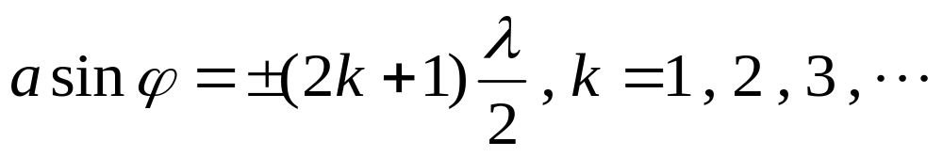
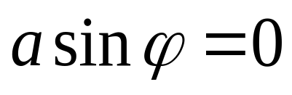
2.暗纹与明纹条件
暗纹条件
为第一级、第二级、… 暗纹。
明纹条件
为第一级、第二级、… 明纹。
中央明纹

Slide 7
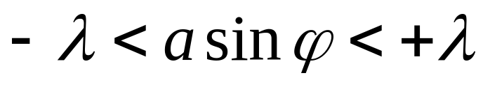
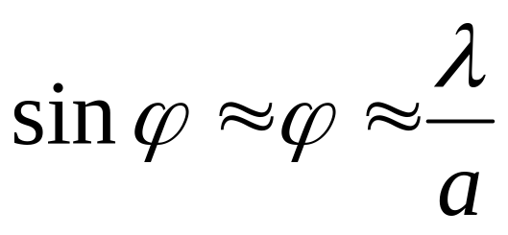
3.中央明条纹的半角宽度
中央两侧第一暗条纹之间的区域，为中央明条纹区域，它满足条件：
当衍射角很小时，半角宽度
其它各级明条纹的半角宽度为中央明条纹半角宽度的一半。

Slide 8

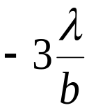
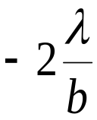
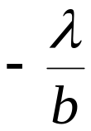

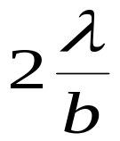
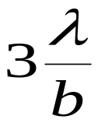



Slide 9

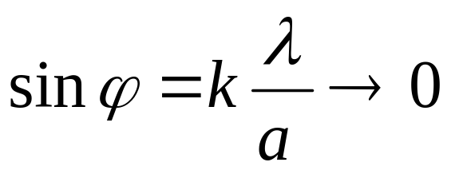
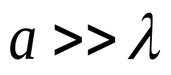
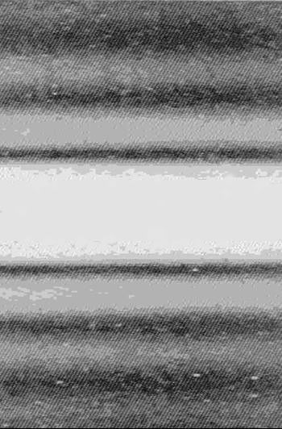

讨论
1.波长 一定时，缝宽 a 与衍射角 成反比。
2.缝宽 a 一定时，波长 与衍射角 成正比。
3.当 时， ，屏上形成狭缝的几何投影，波动光学退化到几何光学。
4. 单缝衍射和双缝干涉条纹不同。

Slide 10





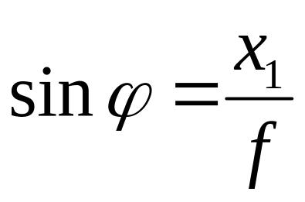




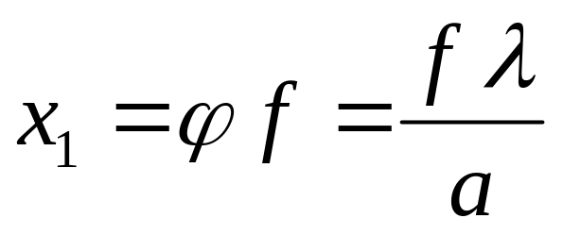
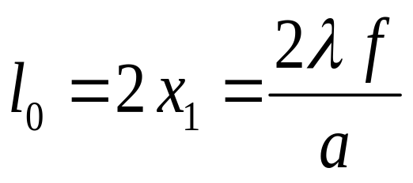
4.中央明条纹线宽度与条纹在屏上的位置
在衍射角很小时
又
则
屏上中央明条纹的线宽度为：

Slide 11
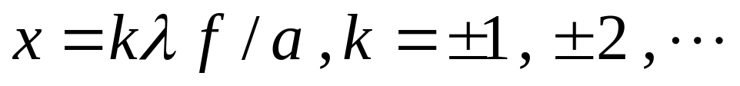
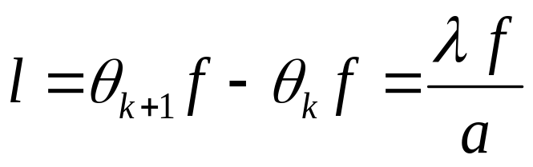
暗纹中心位置
明纹中心位置
其他任意两相邻暗纹的间距( 或明纹宽度 )：
条纹在屏幕上的位置与波长成正比，如果用白光做光源，中央为白色明条纹，其两侧各级都为彩色条纹，该衍射图样称为衍射光谱。

Slide 12
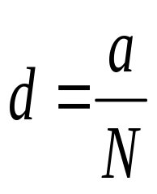

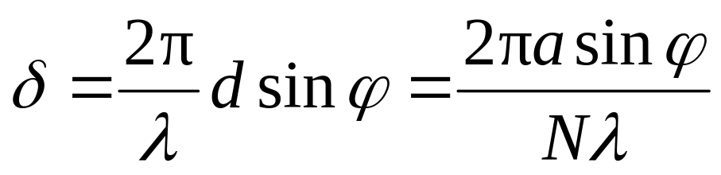


二、用振幅矢量法表示各级条纹强度
将单缝 上的波面分成 N 个宽度为d 微波带（次波源），每个微波带宽度为 。
次波源到屏上P点相位依次相差
P点的振动为N个同方向、同频率、等振幅、相位差依次 的次波在P点的光振动的叠加。

Slide 13
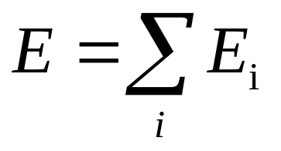
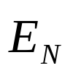

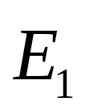
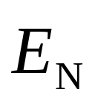





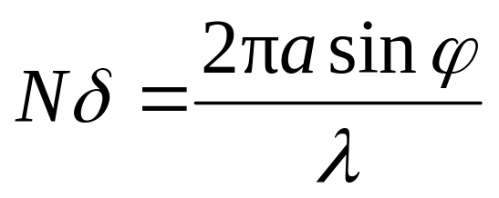

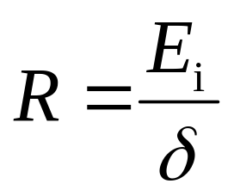

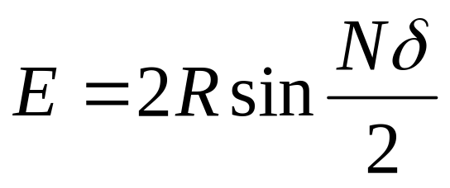
合振动振幅
与 的夹角
半径
由几何关系，得
振动叠加矢量图

Slide 14
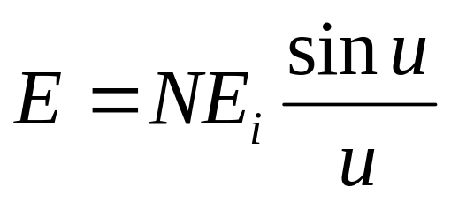
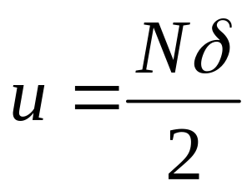
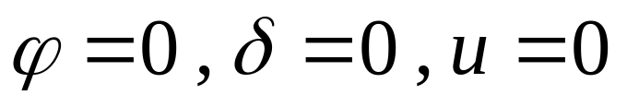
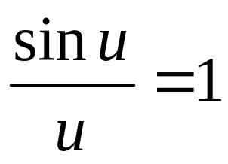
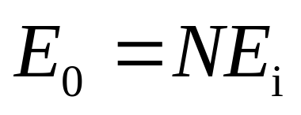
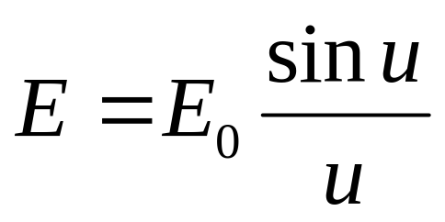
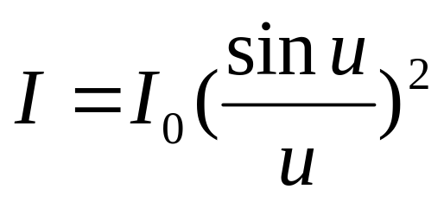
或
其中
中央明纹
所以
令
故
P点的光强
—— 单缝夫琅禾费衍射光强分布公式。

Slide 15

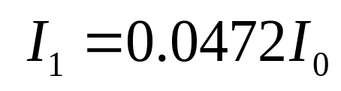
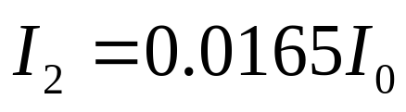







光强分布图

Slide 16
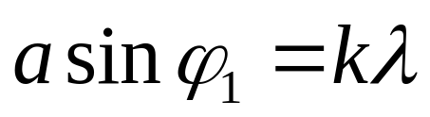
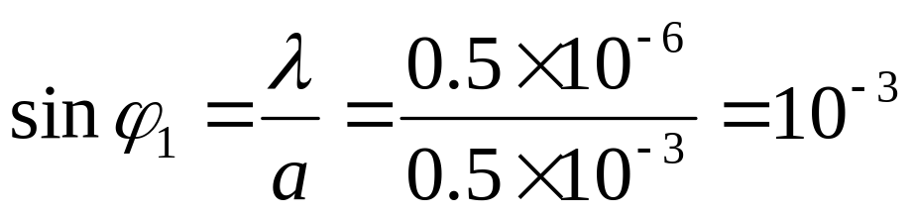
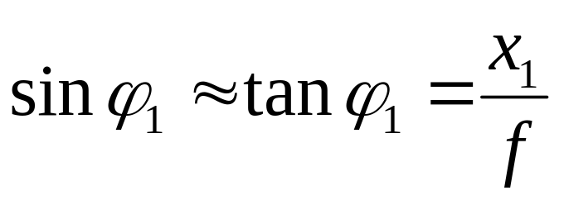

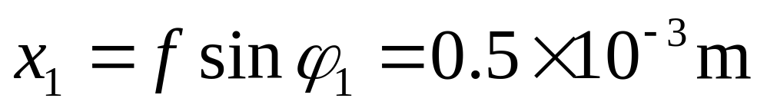
例1用波长500nm的单色光垂直照射到0.5mm的缝宽单缝上，缝后透镜焦距0.5m。
求（1）中央明纹的宽度；
（2）第一级明纹的宽度。
解
（1）由式子
,得

Slide 17
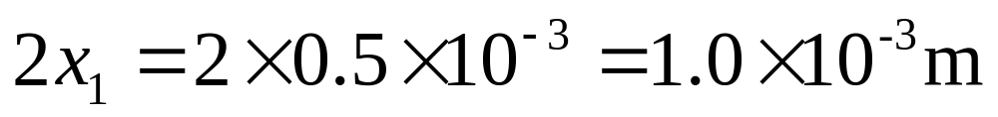
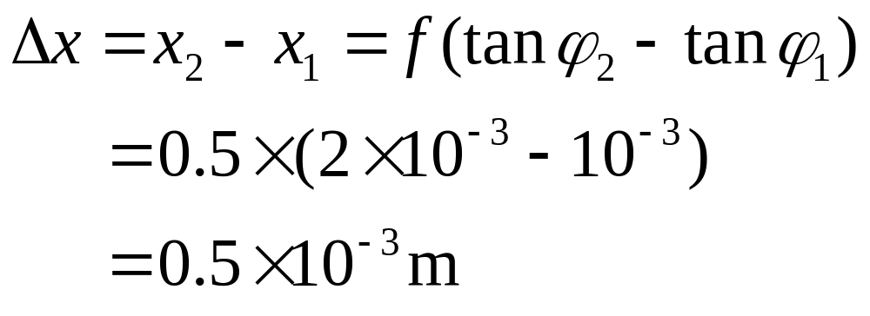
中央明纹的宽度
（2）第一级明纹的宽度

Slide 18
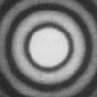

三、光学仪器的分辨本领
1. 圆孔夫琅禾费衍射
*
光通过小圆孔时产生衍射现象，图样中央是个明亮的圆斑（爱里斑），外围是一组同心的明环和暗环。 中央明纹区域（爱里斑）集中了光强的 84%。

Slide 19

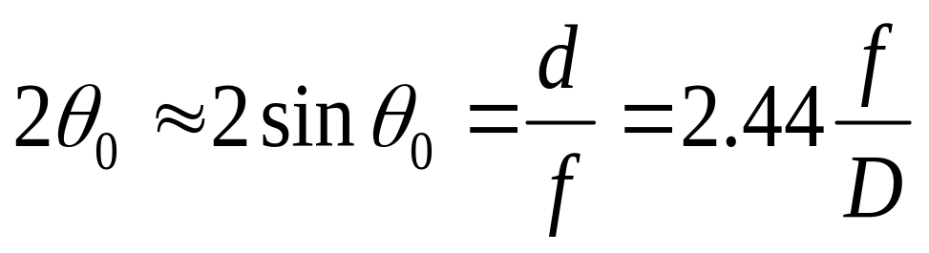

爱里斑的半角宽
第一暗环对应的衍射角 称为爱里斑的半角宽。
θ₀
D
d
f
其中, d 为爱里斑的直径, D = 2a为圆孔的直径。

Slide 20
2.瑞利判据
光学仪器对物点成象是一个有一定大小的爱里斑。
物点S
通常，光学仪器中所用的光阑和透镜都是圆的，所
像S´
L
以研究圆孔夫琅禾费衍射，对评价仪器成像质量具有重要意义。
当两个物点距离足够小时，就存在能否分辨的问题。

Slide 21
例如，天上两颗亮度大致相同、相隔很远的星体所组成的两组衍射像斑的中央亮斑（爱里斑）重叠很少或没有重叠时，能分辨这两颗星体; 若两个中央亮斑大部分重叠, 则两颗星体分不清。
瑞利判据
物点 S₁ 的爱里斑中心恰好与另一个物点 S₂ 的爱里斑边缘（第一衍射极小）相重合时，恰可分辨两物点。

Slide 22






S₁
可分辨
S₂
θ
S₁
刚可分辨
S₂
θ
S₁
不可分辨
S₂
θ

Slide 23




光学仪器的最小分辨角
光学仪器的分辨率

Slide 24


例2 设想瑞利判据中物点为两颗明亮星，通过直径30mm、焦距30cm的透镜，在屏上成像。问满足瑞利判据的两物点的角距离最小多大？此时在焦平面上的距离多大?光波波长550nm。
解
两星的最小角距离
焦平面上的距离

